Slide 1
Þjálfun, heilsa, vellíðan
Lesbók 13-20
Upphitun

Slide 2
Æfingatíminn
Skipt uppí 3 hluta
1.Upphitun
2.Aðalþátt (Þol,styrkur,annað)
3.Cool down

Slide 3
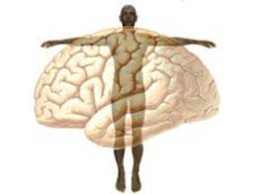
Hvers vegna er þörf á upphitun?
Dregur verulega úr meiðslahættu. Vöðvar og sinar verða teygjanlegri og þola meira.
Hvetur til þátttöku.
Bætir árangur. Líkami og hugur betur tilbúin. Tekur inn æfinguna.

Slide 4
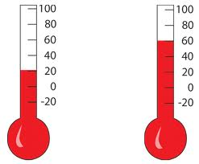
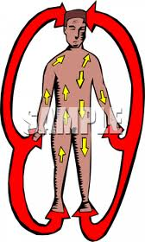
Hvað gerist við upphitun?
Líkamshiti hækkar.
Blóðflæði eykst sem er nauðsynlegt fyrir vöðva vegna súrefnis og næringarefna.
Vöðvar og sinar verða teygjanlegri sem minnkar meiðslahættu.

Slide 5
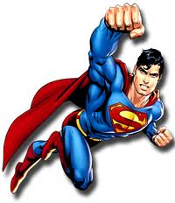
Hvað gerist við upphitun?
Viðbragð verður betra og hraðara.
Einbeiting eykst.
Allar hreyfingar auðveldari sem gerir athöfn áhugaverðari.

Slide 6
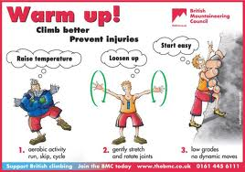
Upphitun
Með upphitun er átt við athafnir sem þið framkvæmið til að undirbúa líkamlegt erfiði.

Slide 7
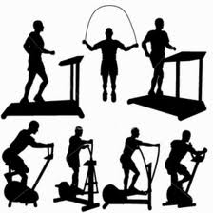
Almenn upphitun
Tilgangur að hita allan líkamann upp. Gæti verið skokk.
Þarna þarf að reyna á stóra vöðvahópa.
Ætti að taka 10-20 mín en fer eftir þeirri athöfn sem er framundan.

Slide 8
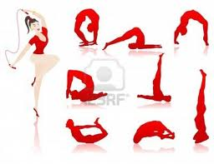
Sérhæfð upphitun
Eftir almenna upphitun þá getur sérhæfð tekið við.
Hún tengist þeirri íþrótt beint sem verið er að stunda.

Slide 9
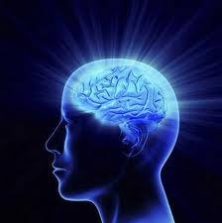
Sérhæfð upphitun
Þá vöðva sem lyft er með í lyftingum. Fótboltamenn með áherslu á neðri skrokk. Handboltamenn með áherslu á efri skrokk.
Hérna er mikilvægt að „taka æfinguna inn“ sjá fyrir sér aðstæður.

Slide 10
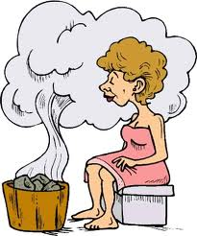
Óvirk upphitun
Dæmi um óvirka upphitun er gufubað, sólbað og hitasmyrsl.
Það sem gerist við óvirka upphitun er að líkamshitinn hækkar ekki eins og með virkri upphitun.

Slide 11
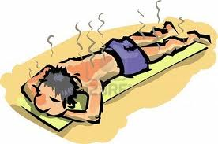
Óvirk upphitun
Æðarnar í húðinni víkka hinsvegar, blóðið streymir út í hana og gefur tilfinningu fyrir hita.
Þarna eru vöðvar ekki orðnir heitir og meiðslahætta.

Slide 12
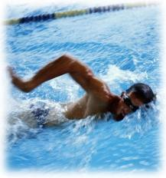
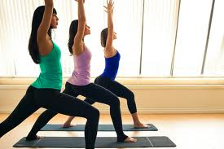
Endurheimt
Þegar búið er að þjálfa þá er gott að „trappa sig niður“ með rólegri athöfn s.s. Skokka, hjóla, ganga eða synda og slaka á.
Við þetta verða vöðvarnir fljótari að ná sér eftir erfiði og minni líkur á harðsperrum.

Slide 13
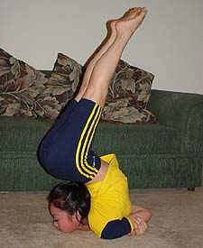
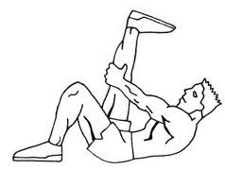
Endurheimt
Næringarefni berast vöðvum og úrgangsefni flytjast burt fyrr.
Teygja varlega en teygja samt að þolmörkum/sársaukamörkum.

Slide 14
Spurningar úr upphitun
Hvað gerist í líkamanum við upphitun?
Hvað er almenn upphitun?
Hvað er sérhæfð upphitun?
Hvað er óvirk upphitun?
Hvers vegna er endurheimt mikilvæg eftir æfingar?

